Slide 1
Образовательная робототехника
в контексте требований
федерального государственного
образовательного стандарта
дошкольного образования
Нестерова Ирина Владимировна
Учитель-логопед МБДОУ ДС № 37 г.Кузнецка

Slide 2
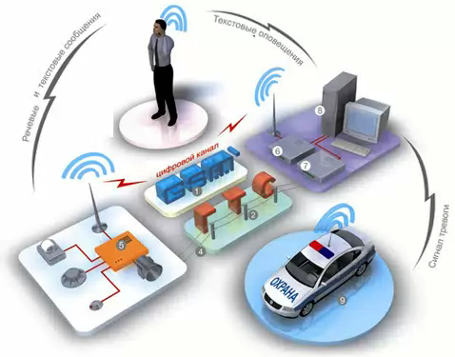
Социальный заказ общества: сформировать личность, способную
самостоятельно ставить цели,
проектировать пути их реализации,
контролировать и оценивать
свои достижения,
работать с разными источниками информации, оценивать их и на этой основе формулировать собственное мнение, суждение, оценку.

Slide 3
Проблемы современных дошкольников:
не могут сконцентрироваться на каком-либо занятии, не проявляют интереса к деятельности;
находятся в постоянном непрерывном движении, их трудно удержать на одном месте;
одновременно могут заниматься несколькими делами;
обладают клиповым сознанием, которое оформлено рекламой и современными роликами;
резко снижены фантазия и творческая активность;
нацелены на получение быстрого готового результата нажатием одной кнопки.

Slide 4
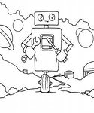
Робототехника – это одно из самых передовых направлений науки и техники, а образовательная робототехника является относительно новым направлением обучения, воспитания и развития детей

Slide 6
Средство развития образования
в четком
соответствии с требованиями
ФГОС ДО
Система обучения и развития в процессе игры и технического творчества
ОБРАЗОВАТЕЛЬНАЯ РОБОТОТЕХНИКА
Технология развития технического мышления и изобретательности, познавательных процессов, -коммуникативных навыков дошкольников
Средство пропедевтической работы по ранней профессиональной ориентации дошкольников в сфере инженерных профессий

Slide 7
Проект
«Образовательная робототехника - первый шаг в приобщении воспитанников к техническому творчеству»
Сроки реализации
Проекта: Декабрь 2014 – декабрь 2016
Актуальность Проекта: Проект направлен на приобщение воспитанников к техническому творчеству, формирование первоначальных технических навыков и элементарной научно-технической профессиональной ориентации дошкольников.

Slide 8
Цель : апробировать образовательную модель
на основе использования современного оборудования
по ЛЕГО-конструированию и робототехнике

Slide 9
ЗАДАЧИ
внедрить в образовательную деятельность ДОО комплекты по робототехники и Lego -конструированию;
разработать систему преемственности в работе ДОО и школы;
повысить профессиональную компетенцию педагогов ДОО по освоению новых технологий использования Lego –конструирования и робототехники в работе с дошкольниками;
разработать методическое сопровождение по робото-технике в педагогической практике;
повысить интерес родителей к Lego -конструированию и робототехнике.

Slide 10
ЭТАПЫ ВНЕДРЕНИЯ РОБОТОТЕХНИКИ
I-ЭТАП
Подготовительный
Реализуется
в рамках
обязательной
части
образовательной
программы
дошкольного
образования
II-ЭТАП
Подготовительный
Реализуется
в части,
формируемой
участниками
образовательных
отношений,
образовательной
программы
дошкольного
образования
III-ЭТАП
Основной
Реализуется
в части,
формируемой
участниками
образовательных
отношений,
образовательной
программы
дошкольного
образования

Slide 11
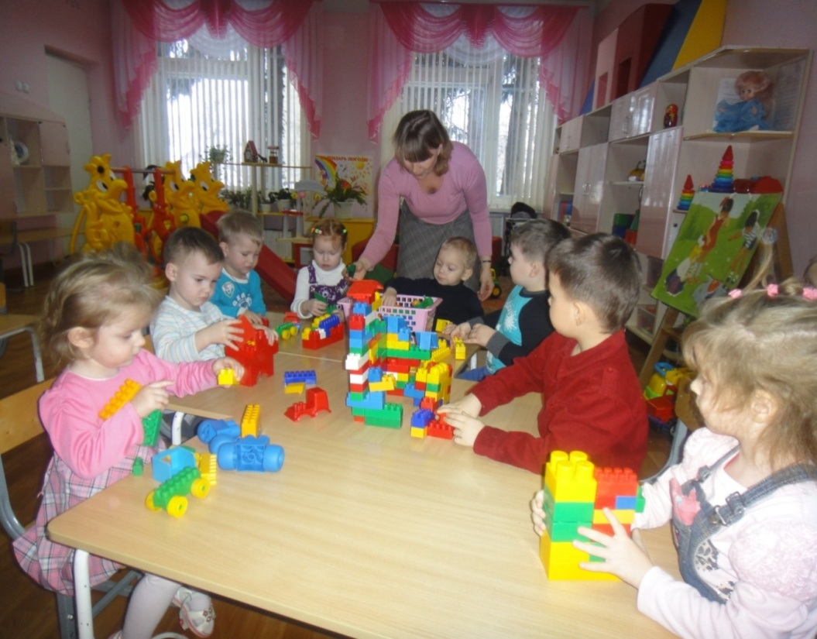
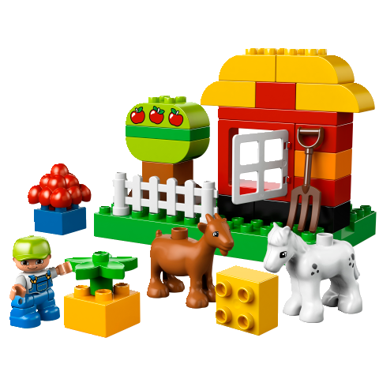
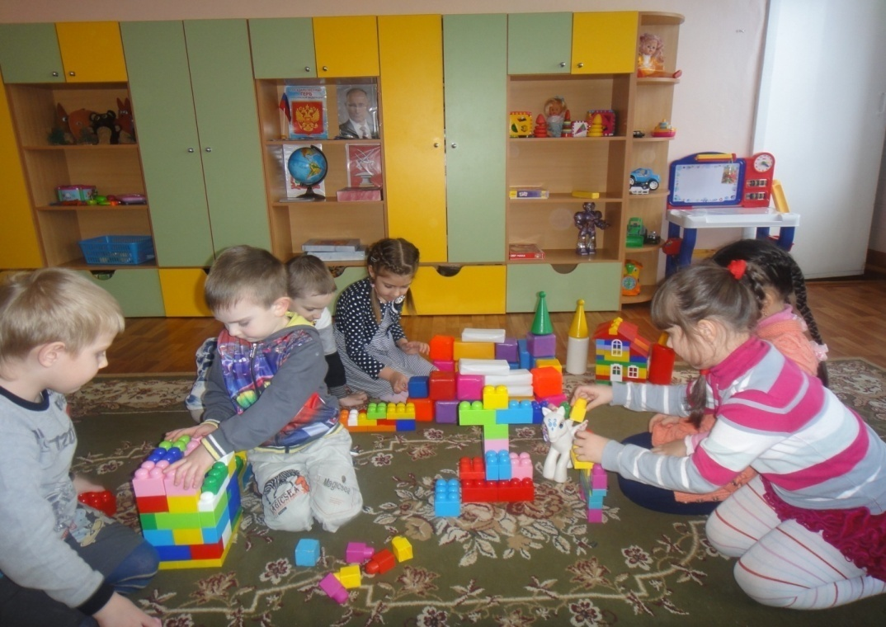
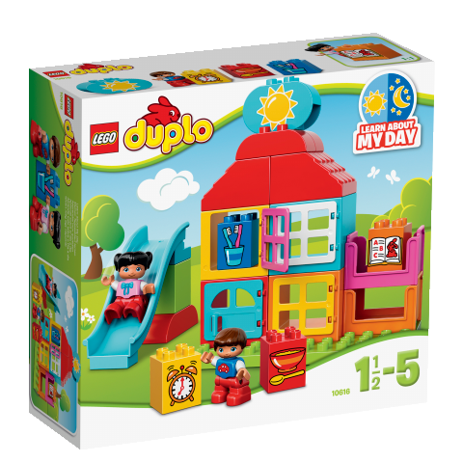
I –ЭТАП
Возрастная категория: с 2 до 4 лет

Slide 12
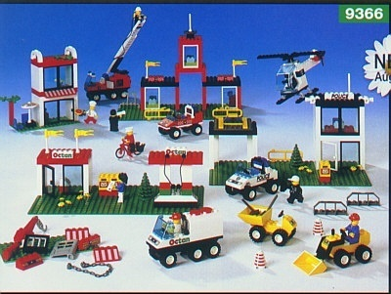
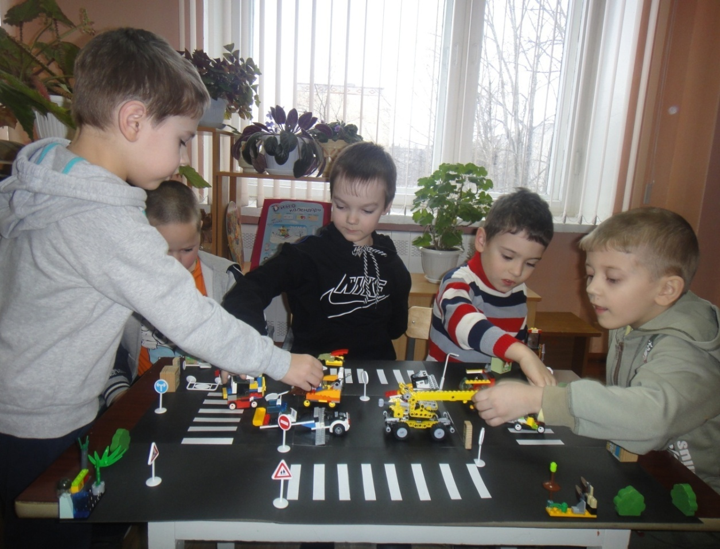
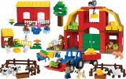
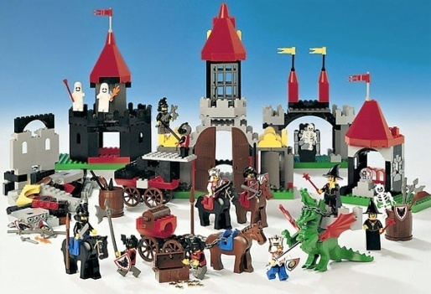
I этап – реализуется в рамках
основной части образовательной
программы Дошкольной Организации
Форма работа с детьми –
это конструирование по замыслу

Slide 13
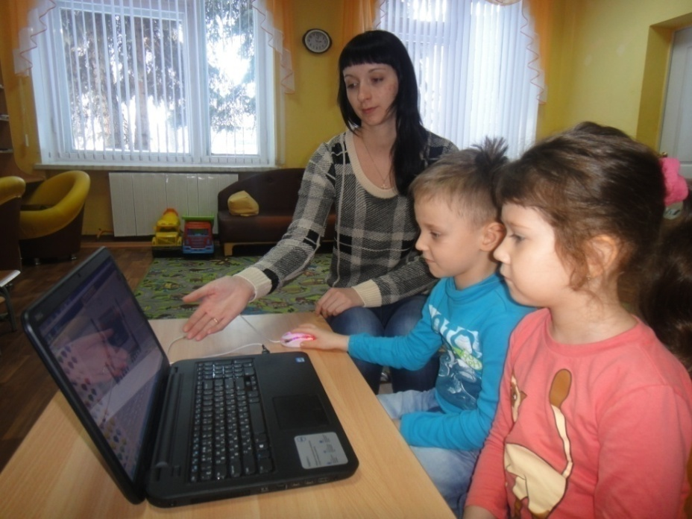
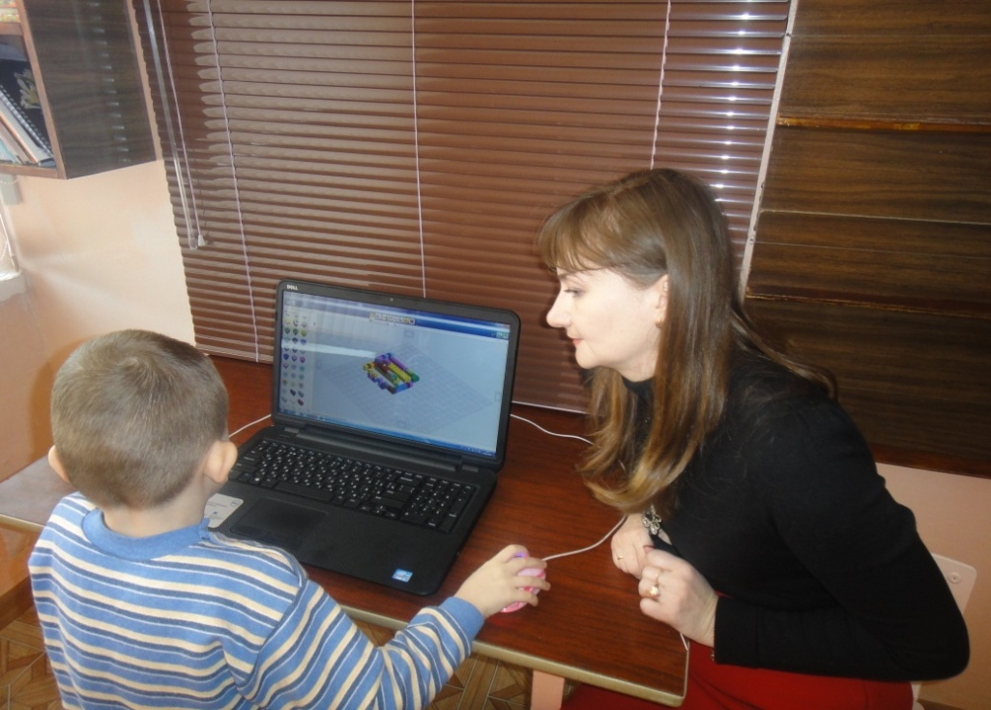
II –ЭТАП
Возрастная категория: c 5 до 6 лет
«Конструирование с использованием
информационно-коммуникативных технологий»
Организация образовательной деятельности на данном этапе выстраивается в индивидуальной и подгрупповой формах работы с детьми.

Slide 14
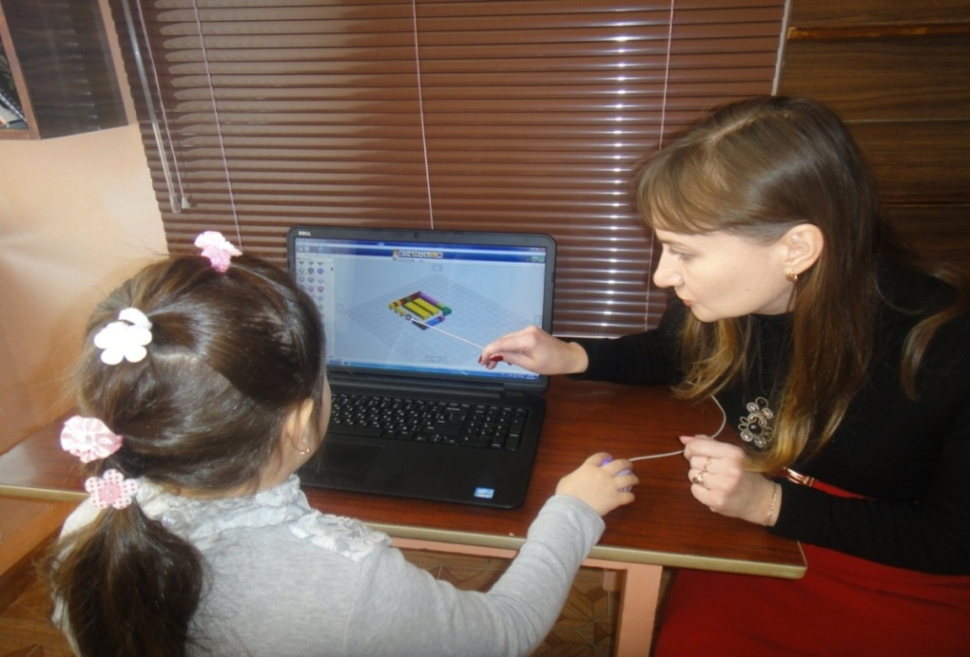
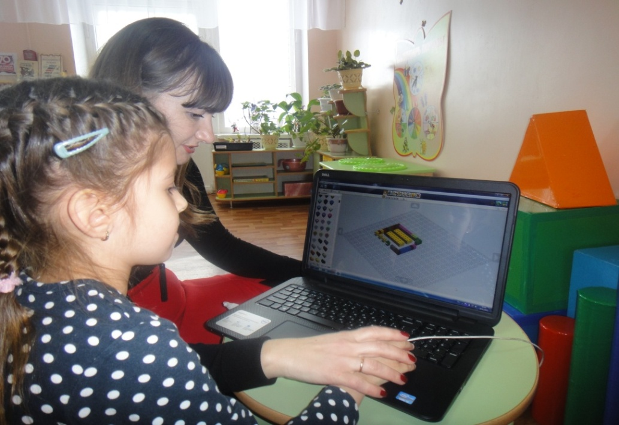
II этап реализуется
в рамках вариативной части образовательной программы дошкольного образования
Digital Designer в логопедической работе

Slide 15
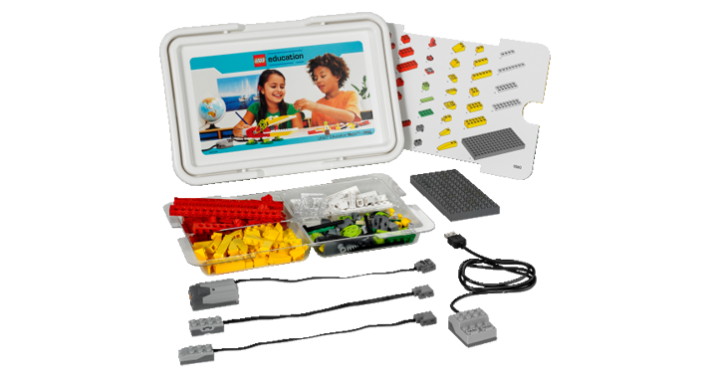
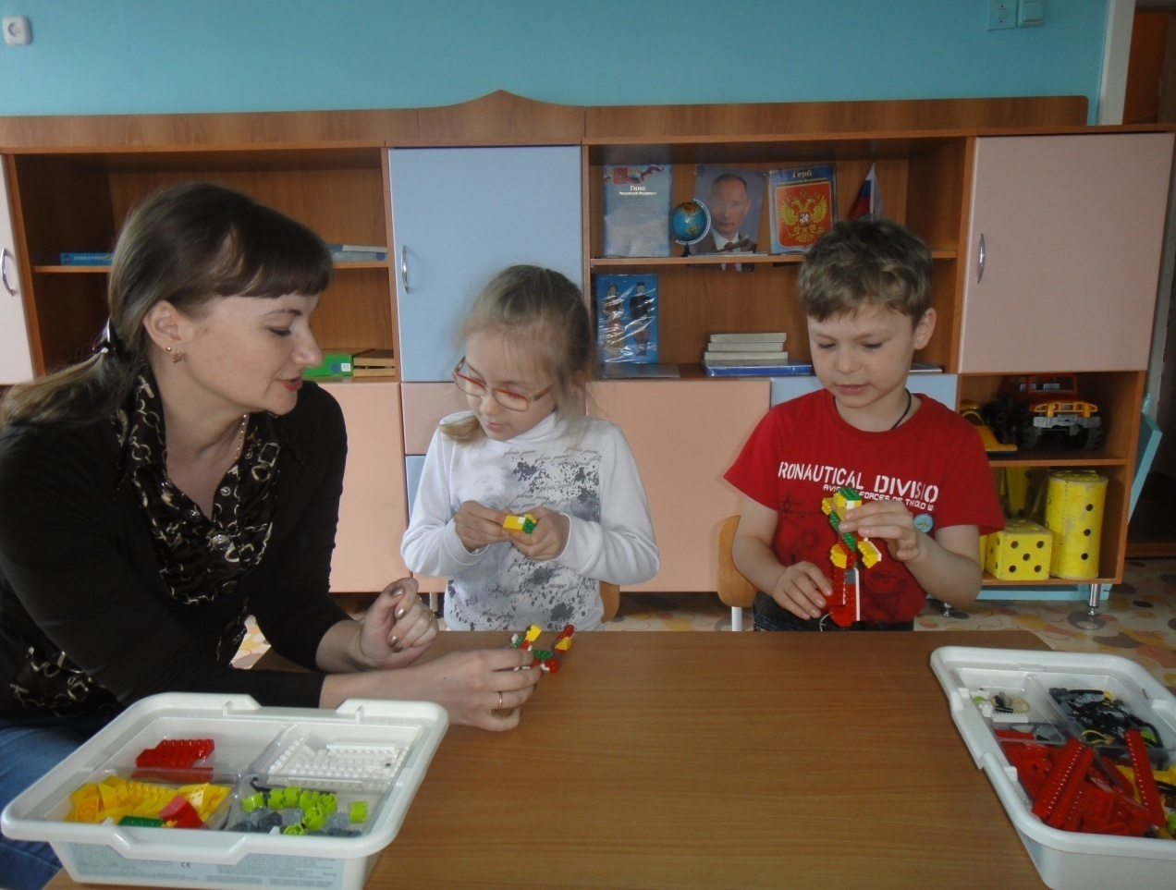
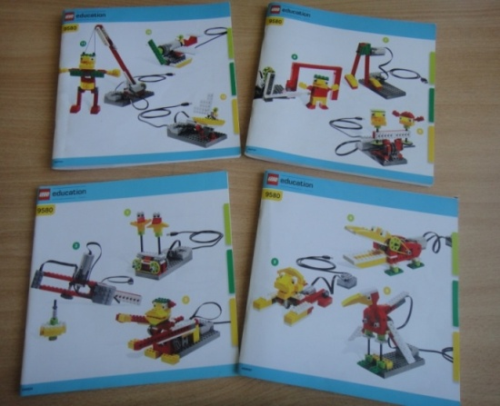
III –ЭТАП
Возрастная категория: c 6 до 8 лет
«LEGO конструирование с использованием робототехники»

Slide 16
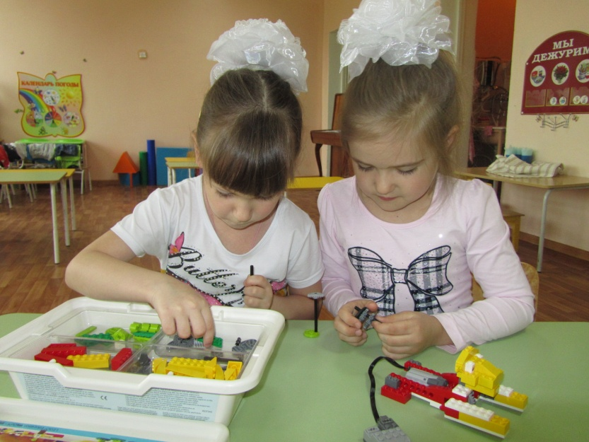
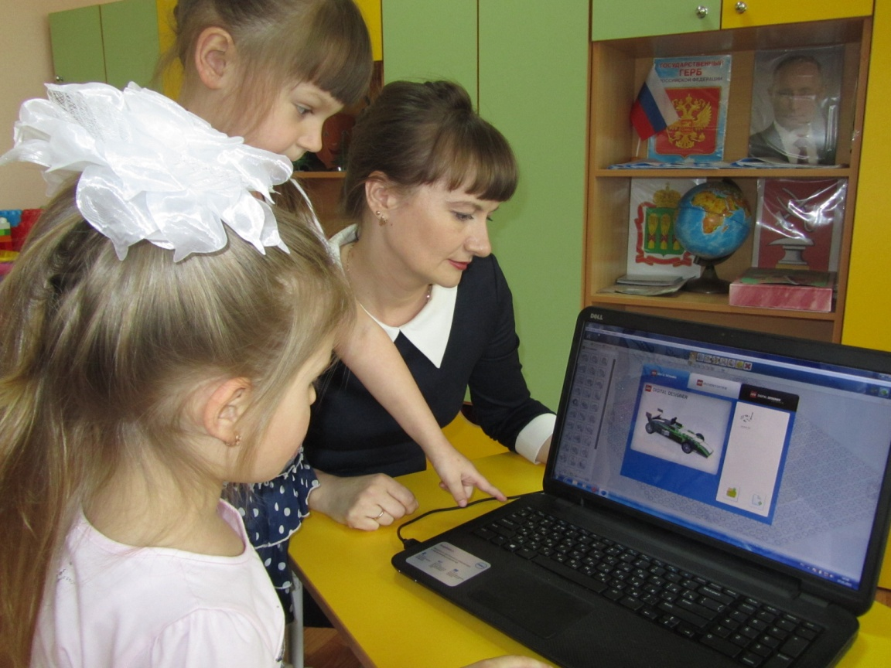
III этап – LEGO конструирование с использованием робототехники реализуется в рамках вариативной части образовательной программы Дошкольной Организации.

Slide 17
Ступени освоения навыков
робото – конструирования
Знакомство с конструктором и инструкциями по сборке, изучение технологии соединения деталей
Дошкольники учатся собирать конструкции по образцу
Усовершенствование и преобразование детьми предложенных разработчиками моделей.

Slide 18
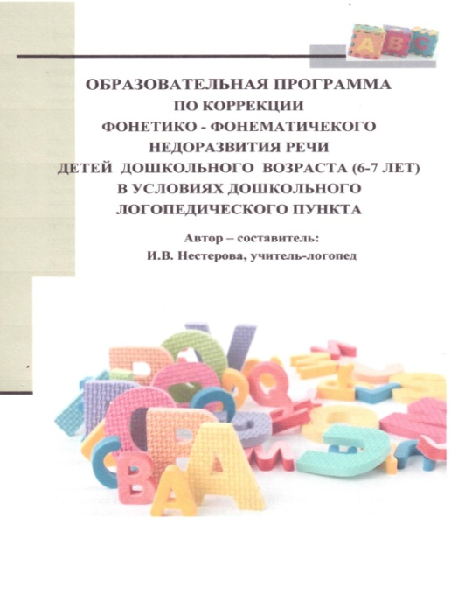
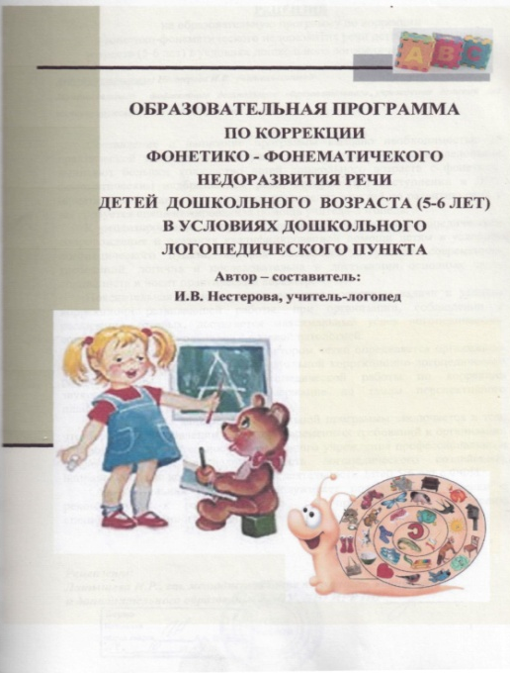
Перспективное планирование логопедической работы с использованием лего - конструирования и робототехники
осуществляется с опорой на программы:

Slide 19
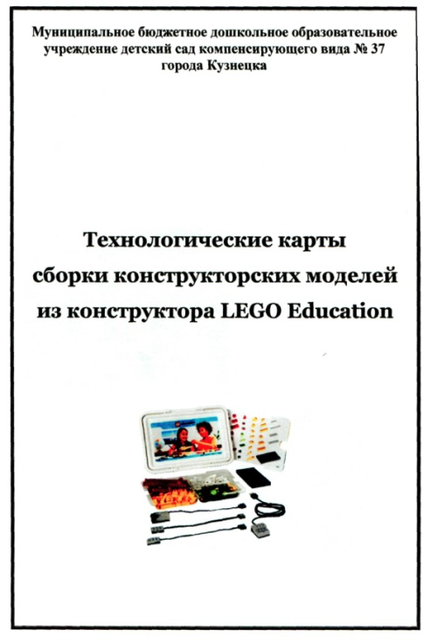
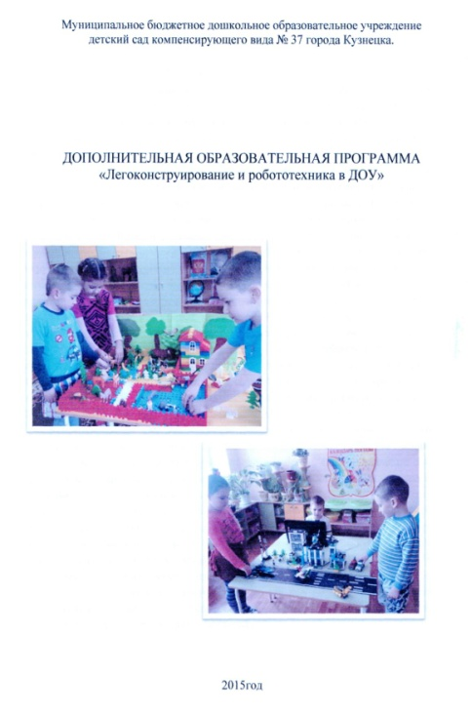

Slide 20
Перспективное планирование логопедической работы с использованием ЛЕГО-конструирования и робототехники
Лексическая тема «Животные и птицы холодных стран, их детеныши и птенцы».
№ п/п | Направление речевой деятельности | Задачи | Использование материалов и продуктов лего- и робото-констр-ия | Игры и упражнения
I | Ознакомление с окружающим | Познакомить с местоположением Арктики и Антарктиды, обитателями Севера. Формирование представлений о питании животных и птиц холодных стран. | Материал, детали для конструирования моделей северного оленя, тюленя, моржа, белого медведя, пингвина. | «Собери по схеме». «Назови части тела». «Подбери животному еду» («Составь пару»).
II | Формирование психологической базы речи | Развивать внимание, зрительное восприятие, память, мышление. | Материал, детали для конструирования. Сконструированные модели животных. | «Отбери нужные детали». «Собери по схеме». «Собери по памяти». «Кого не стало?» «Кто за кем?»
III | Формирование общей и мелкой моторики | Развивать координацию движений, точность и ловкость при соединении деталей конструктора и технических моделей. | Материал, детали и модели сконструированных животных | «Собери по схеме».

Slide 21
Перспективное планирование логопедической работы с использованием ЛЕГО-конструирования и робототехники
Лексическая тема «Животные и птицы холодных стран, их детеныши и птенцы».
IV | Формирование фонематического восприятия и звукопроизношения | Формировать понятие «согласный звук», «твердый согласный», «мягкий согласный». Упражнять в выделении согласного звука из начала слова (звуки М, Мь, П, Пь, Т, Ть). Активизировать звуки в слогах, словах, предложениях. | Модели животных холодных стран: тюленя, моржа, белого медведя, пингвина. | «Назови первый звук». «Определи: твердый или мягкий согласный звук? Подними синий или зеленый кружочек». «Эхо», «Повтори не ошибись ряд слогов». «Подбери слова на заданный звук». «Составь предложение с подобранным на заданный звук словом»
V | Формирование навыков чтения и письма | Знакомство с буквами М, П, Т. Упражнять в звуковом анализе и синтезе, чтении слогов с изученными буквами. | Материал, детали для конструирования. | «Сконструируй заданную букву». «Составь схему слога из деталей Лего». «Составь слог из сконструированных букв».
VI | Активизация и обогащение словаря | Уточнять, расширять и активизировать словарь по теме. | Недоконструирован-ные модели животных. | «Узнай кто это?». «Назови части тела».

Slide 22
VII | Формирование грамматического строя речи | Закрепить умение употреблять существительные в именительном падеже единственного и множественного числа. | Сконструированные модели животных холодных стран. | «Кто это?»
 |  | Закреплять умение употреблять существительные множественного числа в родительном падеже. | Сконструированные модели животных холодных стран. | «Кого мы встретили?» «Кого много?» «Кто у кого?»
 |  | Упражнять в согласовании числительных 1-5 с существительными. | Сконструированные модели животных холодных стран. | «Кого сколько?»
 |  | Упражнять в образовании притяжательных прилагательных от названий птиц и животных. | Недоконструированные модели животных. Детали конструктора и сконструированные из них части тел животных. | «Кто без чего?» «Чьи это части тела?»
 |  | Учить правильно использовать предлоги «за», «из-за», «в», «из». | Сконструированная декорация Севера. | «Кто где спрятался?» «Как ты догадался кто там спрятался? Что ты увидел?» «Кто откуда выглядывает?».
 |  | Учить составлять сложносочиненные предложения с противительным союзом «А». | Сконструированные животные холодных стран. | «Кто живет на Севере, а кто в Антарктиде?» Подбор пар животных Севера и Антарктиды.
 |  | Формировать умение составлять сложноподчиненные предложения. | Модели животных холодных стран. Сконструированная декорация Севера и зоопарка. | «Подумай и ответь, зачем животные это делают?» (…для того, чтобы…)
VII | Развитие связной речи | Учить составлять описательные рассказы. |  | «Засели животных». «Составь рассказ по модели животного и плану»

Slide 23
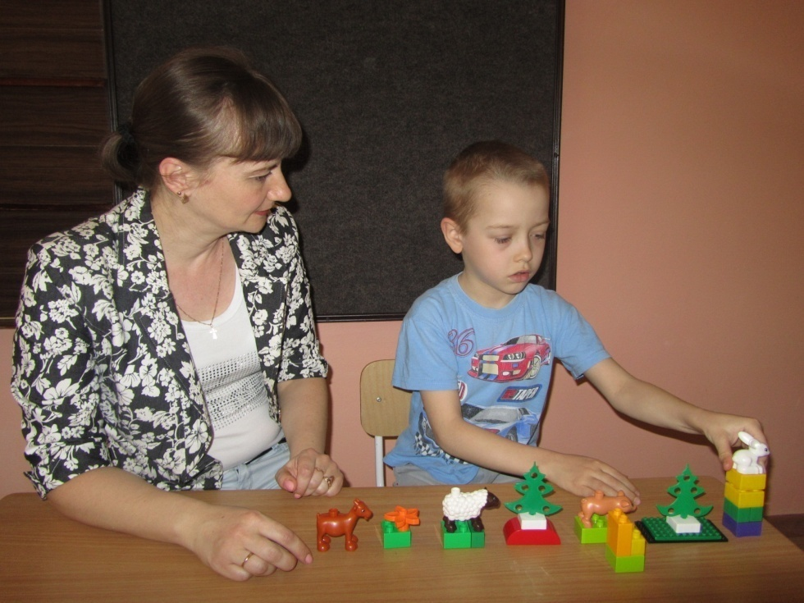
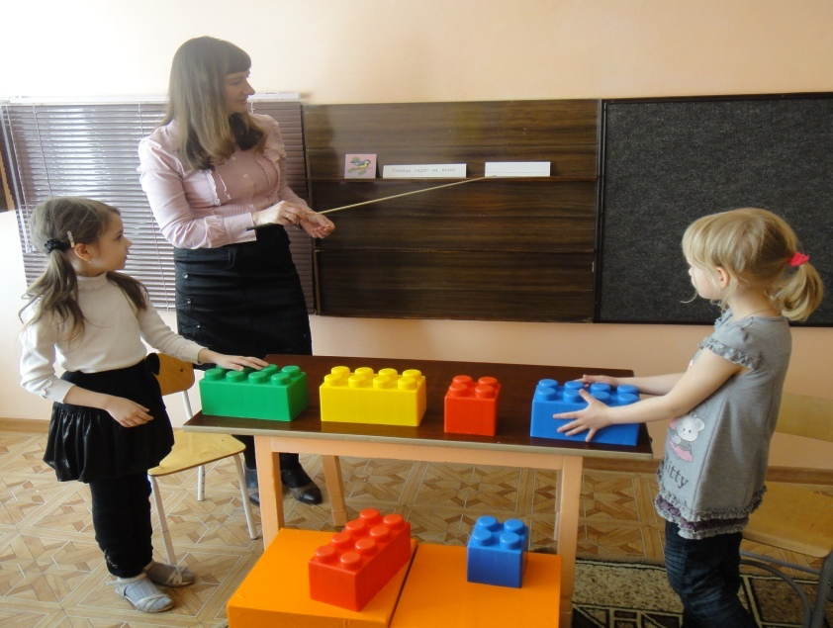
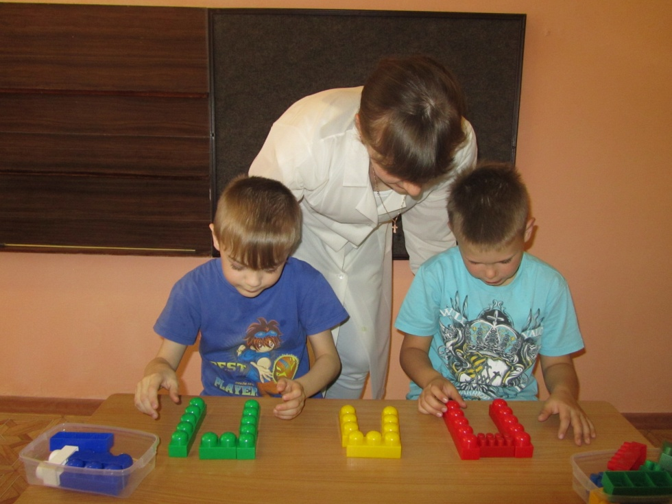
Подготовка к звуковому
и языковому анализу,
к обучению грамоте

Slide 24
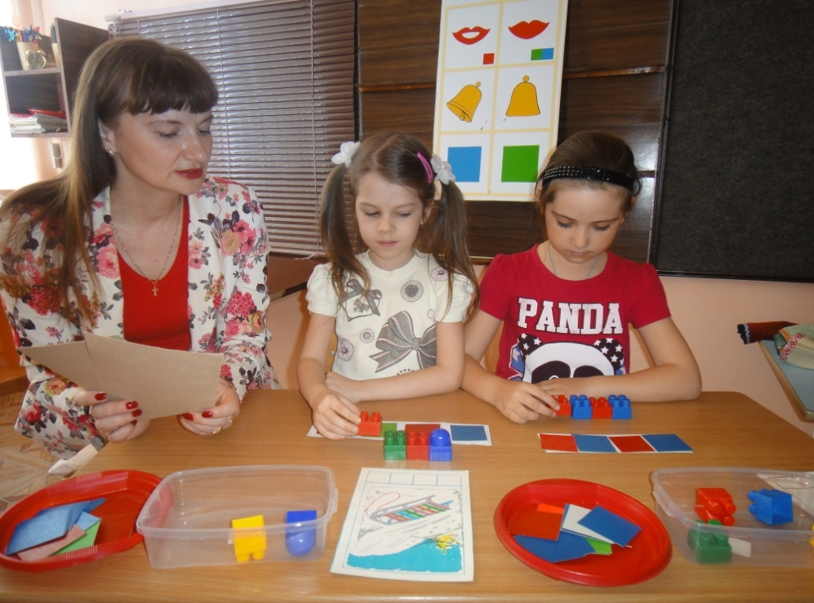
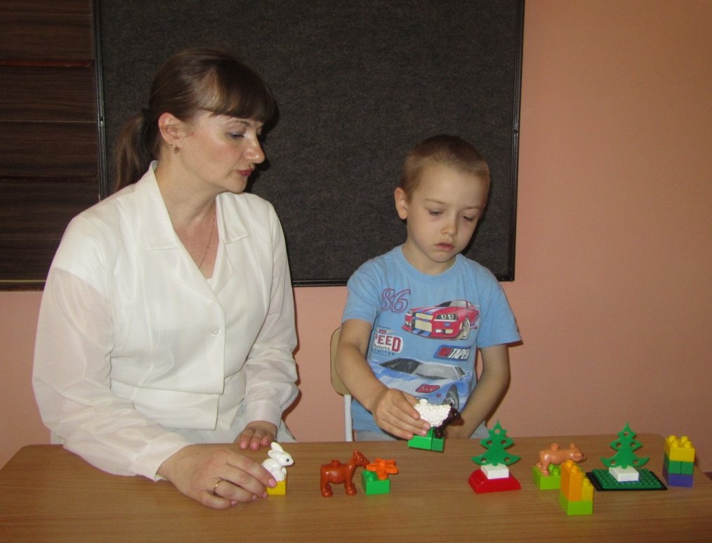
Lego-конструирование и робототехника
в логопедической работе по подготовке
к звуковому анализу и обучению грамоте
Уточнение представлений о составе ряда, знакомство со словами: «ряд», «место», «начало», «середина», «конец», «слева», «справа», «позади», «рядом», «первый», «последний».

Slide 25
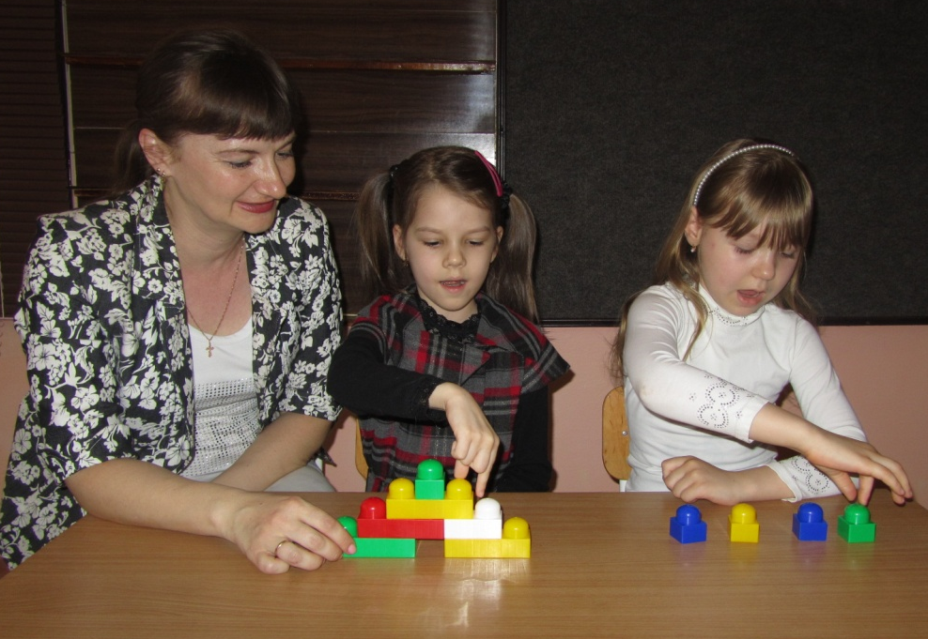
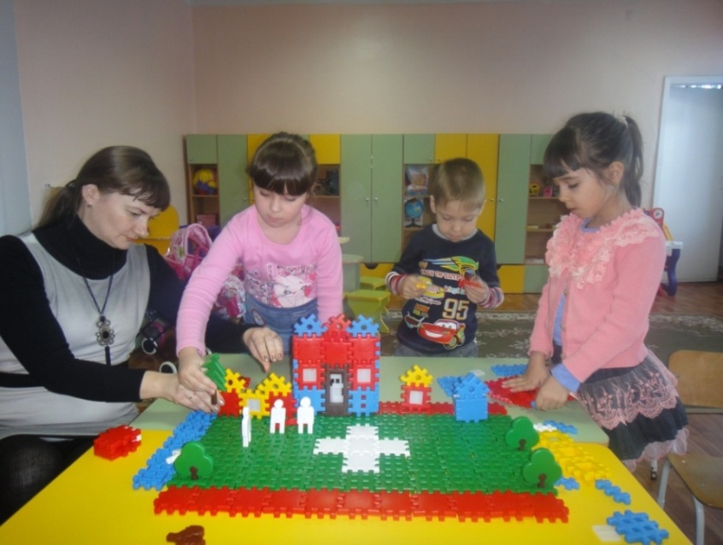
Автоматизация звукопроизношения
Прохождение «волшебных» ступенек, дорожек, лесенок
с проговариванием слогов и слов с отрабатываемым звуком
Конструирование лего- и робото - моделей на заданный звук

Slide 26
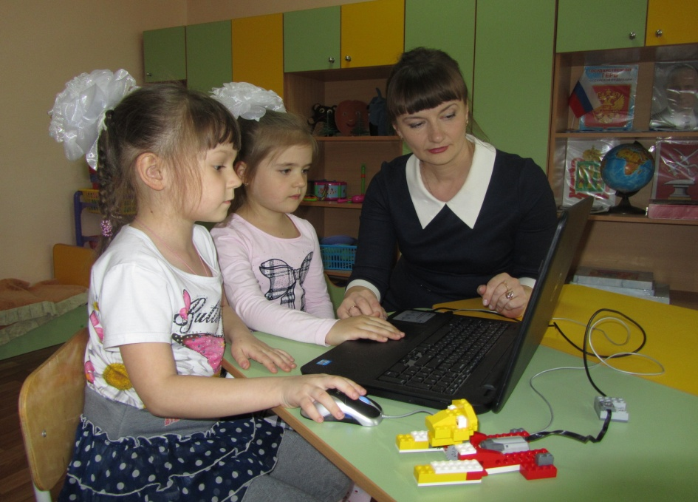
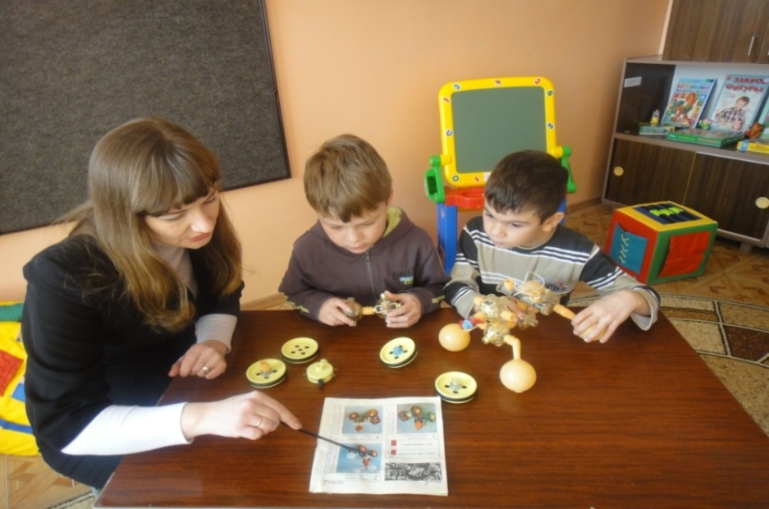
Обогащение и активизация словаря

Slide 27
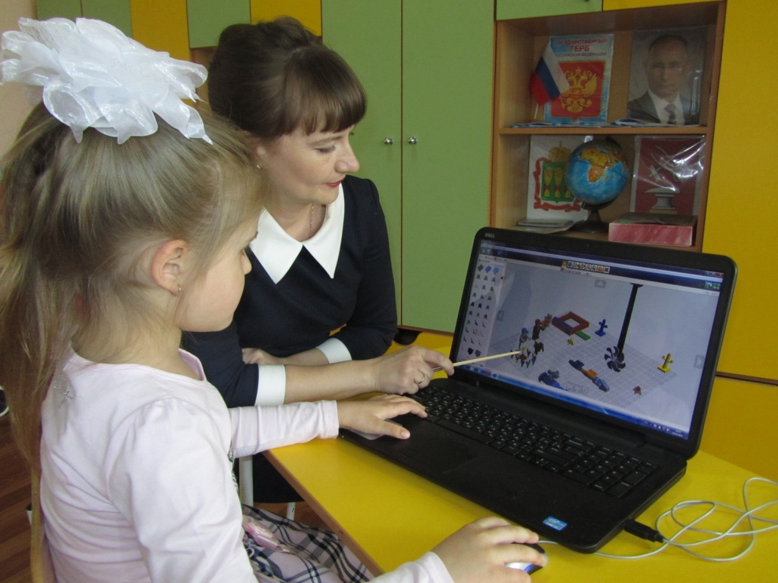
Использование наглядной модели, визуального образа, технической игрушки , сюжетной постройки в обогащении и активизации словаря

Slide 28
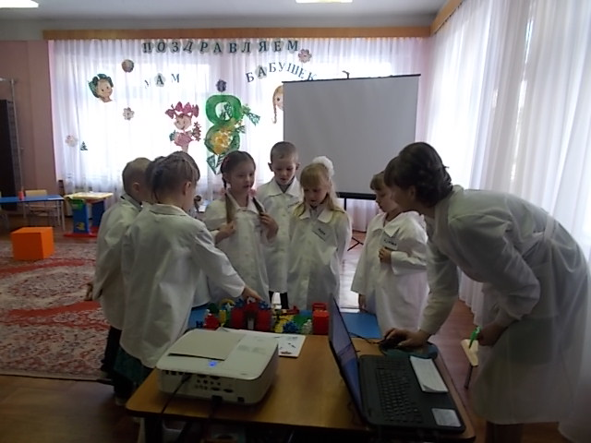
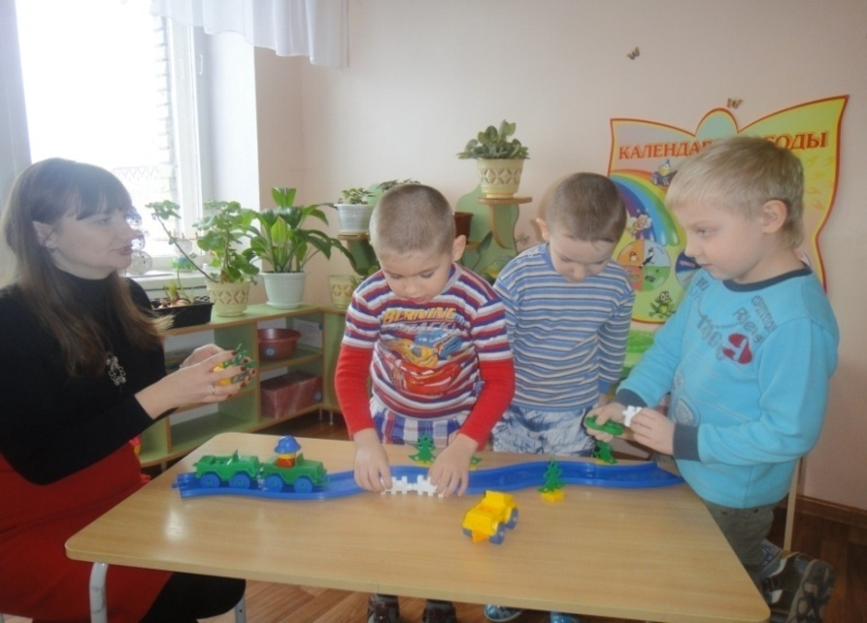
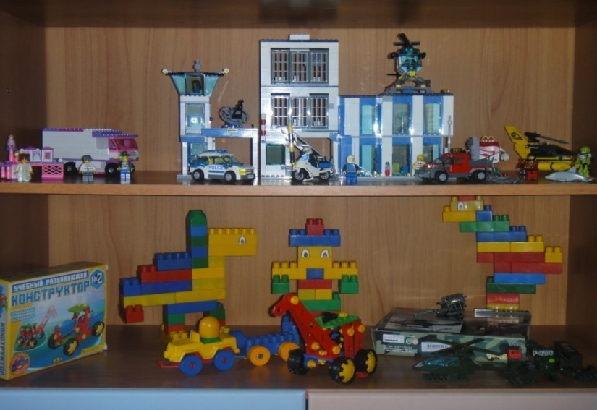
Формирование грамматического строя речи

Slide 29
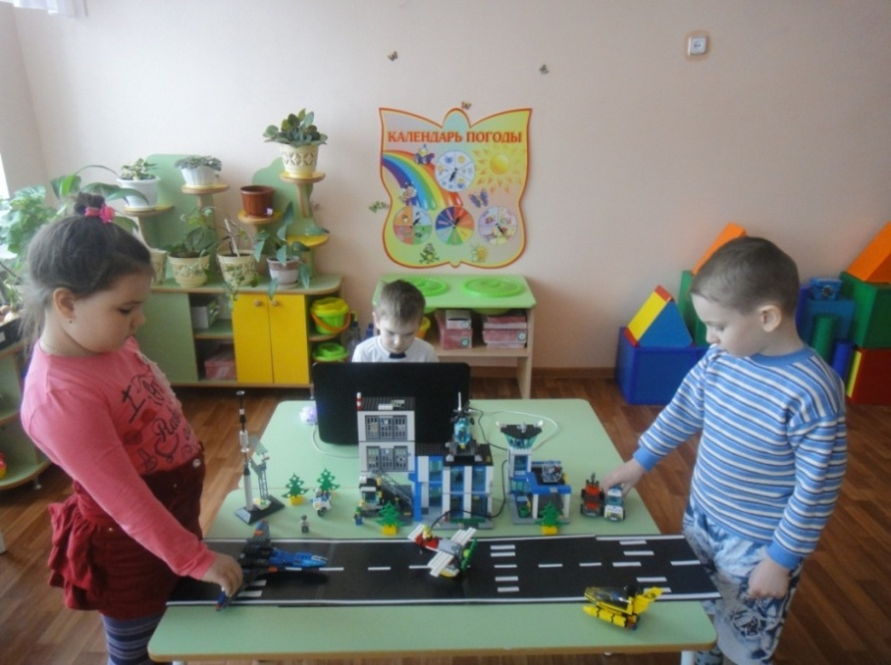
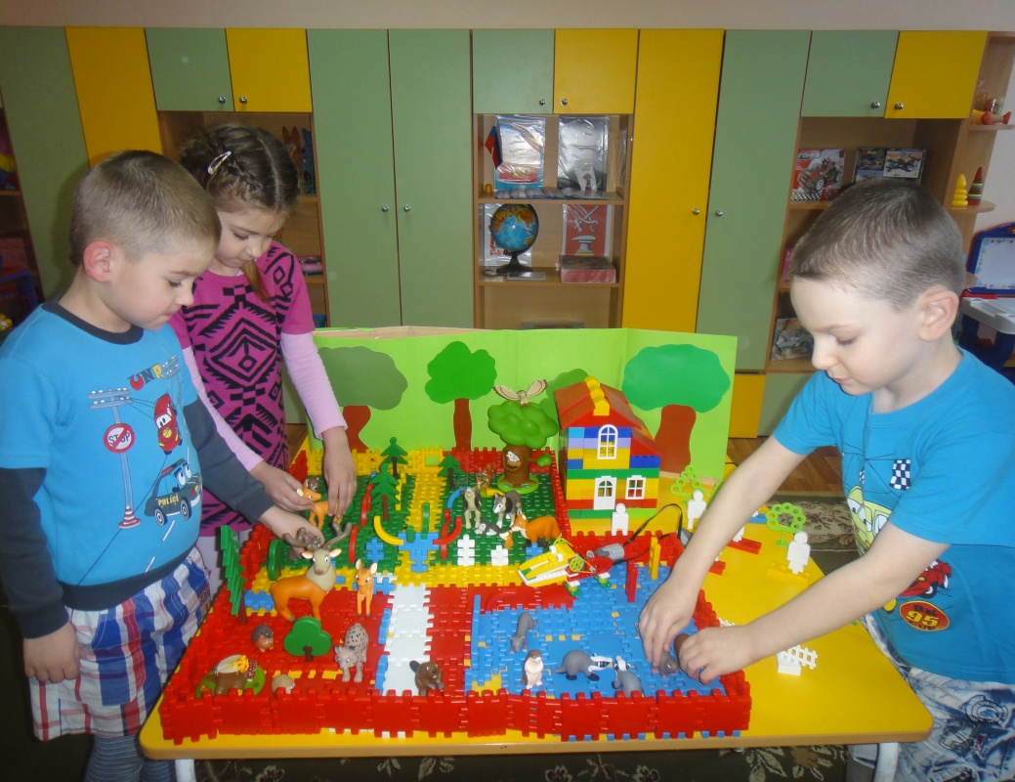
Развитие связной речи дошкольников
Развитие связной речи в процессе технического конструирования и игр с роботомоделями
Выстраивание рассказа по объемному образу декораций из конструктора

Slide 30
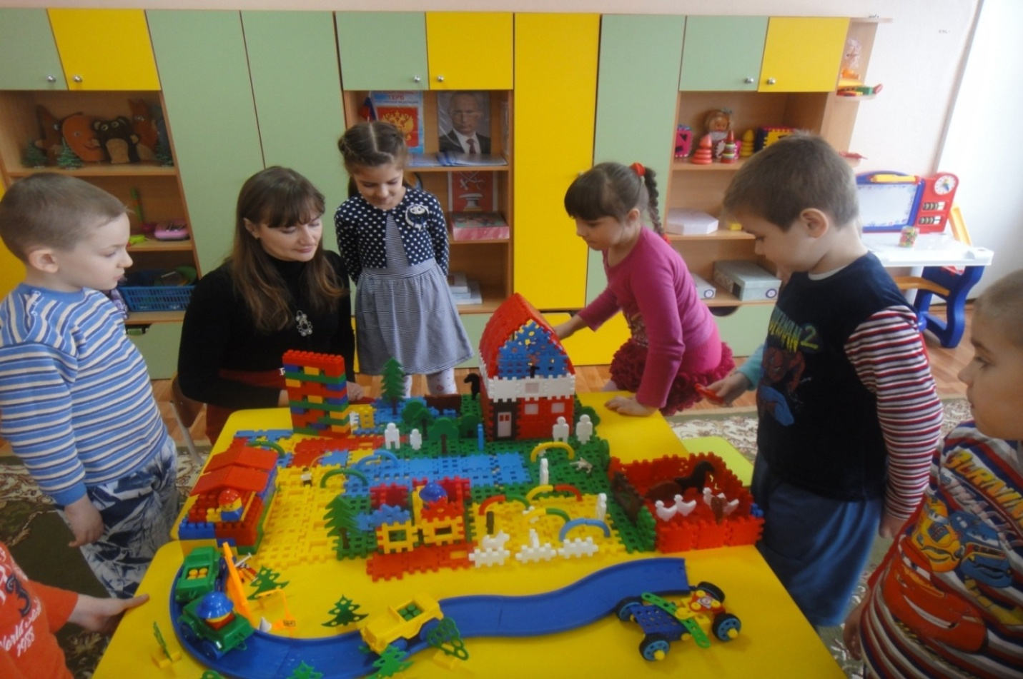
ЛОГОСКАЗКА
Лексические темы: «Насекомые», «Птицы», «Дикие звери», «Транспорт». «Космос" , «Моя любимая улица» и др.

Slide 31
Коррекционная направленность
конструкторов
LEGO DАСТА, LEGO Education
Ознакомление с окружающим миром
Развитие логического мышления
Социальная адаптация
Развитие сенсорных эталонов
Развитие речи
Развитие психических процессов

Slide 32
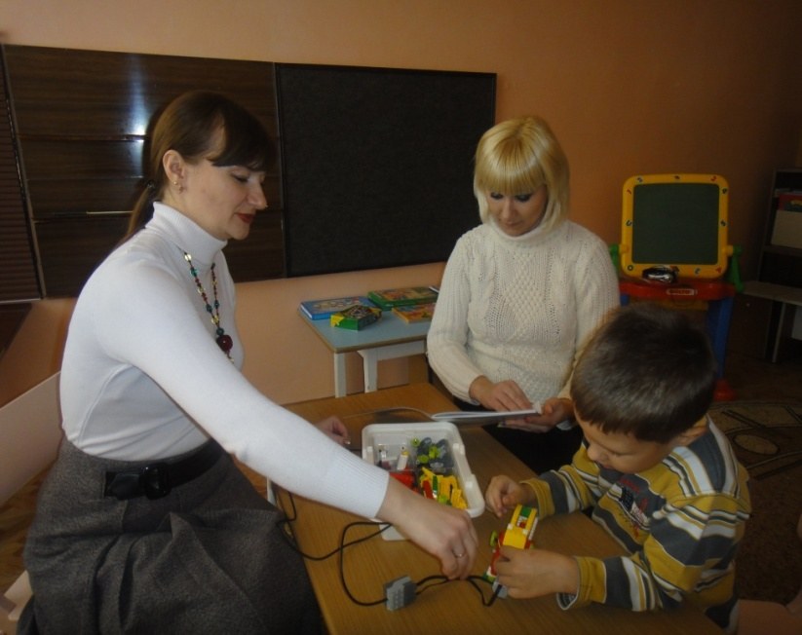
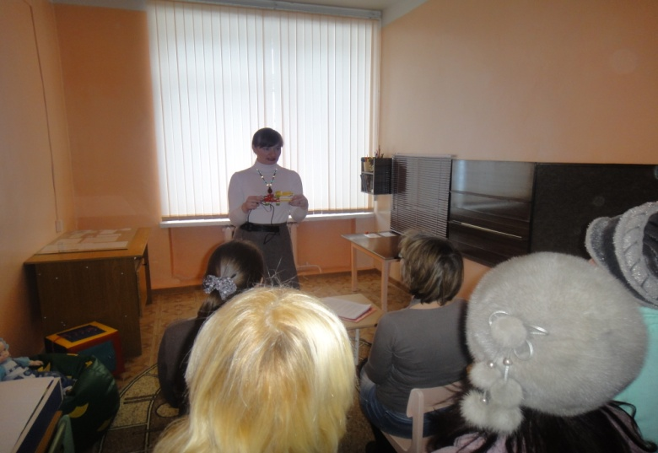
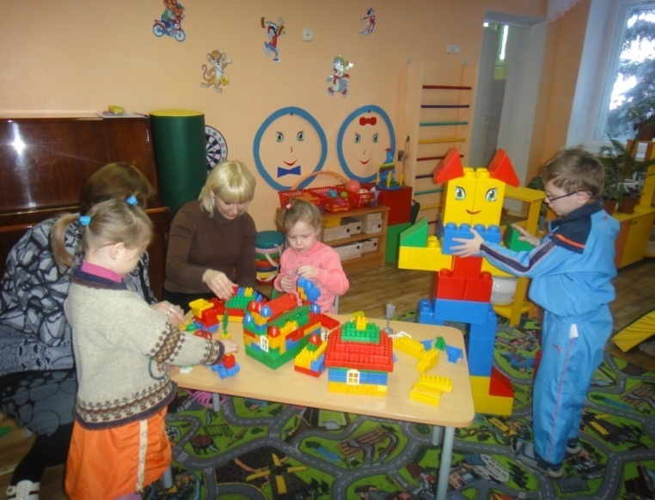
СТУДИЯ «ЛЕГО-град для взрослых и ребят»
Цель: Вовлечение родителей в совместную образовательную деятельность с детьми по приобщению к ЛЕГО конструированию и техническому творчеству.

Slide 33
Этапы работы в студии
«ЛЕГО-ГРАД ДЛЯ ВЗРОСЛЫХ И РЕБЯТ»
Задача
I этапа:
Изучить
игровые
возможности
детей
Задача
II этапа:
Выявить
умения
родителей
и их желание
участвовать в
совместной игре с детьми
Задача
III этапа:
Сформировать
в процессе
ЛЕГО - игр навыки
сотрудничества
родителей и
детей

Slide 34
ПОКАЗАТЕЛИ МОНИТОРИНГА ПРОЕКТА
Создание в ДОО новых условий обучения и развития дошкольников через организацию целенаправленного образовательного процесса с использованием Lego – конструирования и робототехники
Внедрение образовательной
робототехники в
образовательный процесс ДОО
Повышение профессиональной компетенции педагогов ДОО по образовательной робототехники
Обогащение развивающей
предметно-пространственной среды
Выраженная активность родителей в совместной образовательной деятельности с детьми по приобщению к техническому творчеству
Осуществление преемственности ДОО и школы по робототехнике

Slide 35
«… задача – как можно больше детей вовлечь в проект по робототехнике.
Ведь робототехника – это и игра, и творчество, и развитие, и наше будущее. Надо как можно раньше начинать такие инновационные проекты…»
Губернатор
Пензенской области Василий Бочкарев I региональный фестиваль
«Сурский ROBO-Парк»
Январь 2015 г.

Slide 36
СПАСИБО
ЗА ВНИМАНИЕ

